Slide 1
Diagnostic socio-économique du Loir-et-Cher 10 juillet 2017

Slide 2
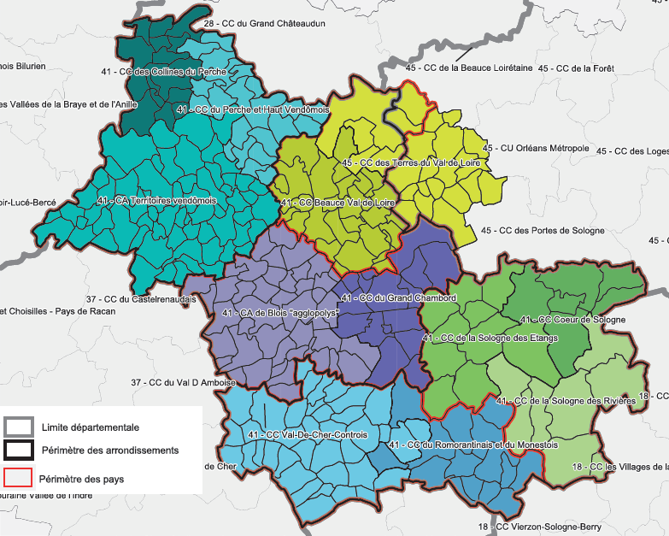
Le territoire
LES COMMUNAUTÉS DE COMMUNES ET D’AGGLOMÉRATION au 1er janvier 2017
Répartition par arrondissement…
…de la population
Loir-et-Cher
D’après source : INSEE – RP 2014
…des emplois
D’après source : INSEE – RP 2013
D’après source : Arrêtés préfectoraux

Slide 3
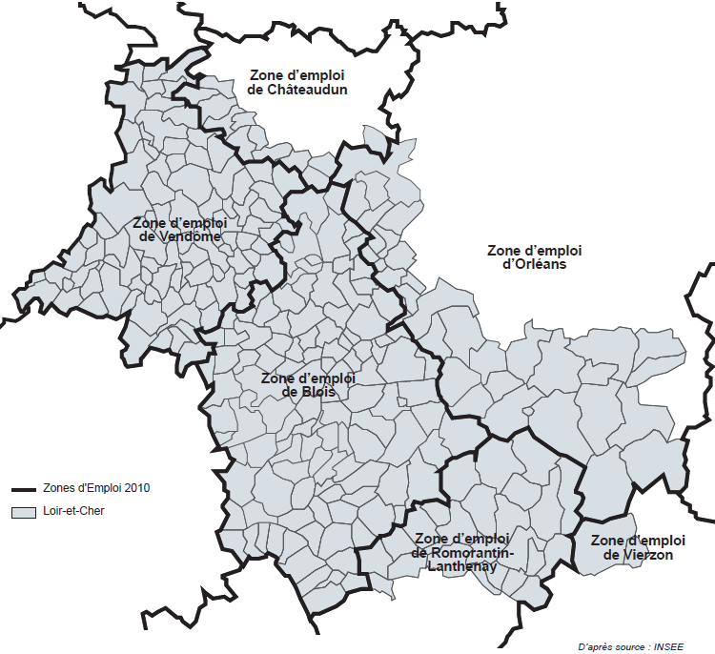
Le territoire
Un département partagé entre 6 zones d’emploi
Loir-et-Cher
D’après source : INSEE

Slide 4
Dynamiques démographiques et attractivité
Une croissance démographique plus soutenue
qu’au niveau régional
Évolution de la population du Loir-et-Cher depuis 1968
(en nombre d'habitants)
Loir-et-Cher
D'après sources : INSEE, RP 1968 à 1999 dénombrements, RP 2009 et RP 2014 exploitations principales.
Notes:
La population du Loir-et-Cher s'accroît assez régulièrement sur longue période, à un rythme un peu ralenti mais désormais plus soutenu qu'en moyenne régionale. En 5 ans, de 2009 à 2014, le territoire a gagné 5 700 habitants supplémentaires mais des disparités importantes existent au sein du département.
L'arrondissement de Blois concentre 45 % de la population loir-et-chérienne, principalement le long de l'axe ligérien. Il connaît une croissance démographique forte (+ 0,58 % en moyenne annuelle), plus soutenue qu'au niveau national et deux fois plus importante que celle de la région. Il gagne plus de 4 300 habitants en 5 ans et assure ainsi à lui seul les 3/4 de la croissance départementale.
La population croît également dans l'arrondissement de Romorantin-Lanthenay mais à un rythme ralenti (+ 0,3 % par an). Toutefois d'importantes disparités se dessinent au sein du périmètre. Le secteur de Romorantin a retrouvé une forte vitalité démographique après une période atone (la communauté de communes enregistre même le plus fort taux de croissance du Loir-et-Cher, + 0,73 % par an), tandis que la région de Salbris continue de souffrir et perd des habitants.
La situation s'est dégradée dans le Vendômois qui voit sa population diminuer de 285 habitants au cours de ces cinq années. Les secteurs de Montoire-sur-le-Loir et de Savigny-sur-Braye semblent les plus touchés. Globalement les deux communautés du nord de l'arrondissement restent stables.

Slide 5
Dynamiques démographiques et attractivité
L’apport migratoire, moteur de la croissance démographique
Solde naturel et migratoire en Loir-et-Cher
Loir-et-Cher
Nombre de personnes
D'après source : INSEE
Notes:
La croissance démographique du Loir-et-Cher repose essentiellement sur l'apport migratoire (représentant près de 5 000 habitants supplémentaires en 5 ans, soit près des 9/10èmes de la progression). C'est là un signe de son attractivité.
Tous les périmètres communautaires du département gagnent plus d'habitants qu'ils n'en perdent dans ce jeu des mouvements résidentiels. La Vallée du Cher et le secteur de Romorantin étant les plus fortement attractifs au cours des années 2009-2014.
Globalement la croissance naturelle est faible pour l'ensemble du département (+ 730 pour la période). Mais les écarts sont importants entre territoires.
Seul l'arrondissement de Blois bénéficie d'un solde naturel positif (excédent des naissances sur les décès), qui paraît même plus élevé que le solde migratoire.
La situation est inverse dans les deux autres arrondissements où les soldes naturels sont négatifs dans tous les périmètres communautaires. C'est là le signe d'une population vieillissante.

Slide 6
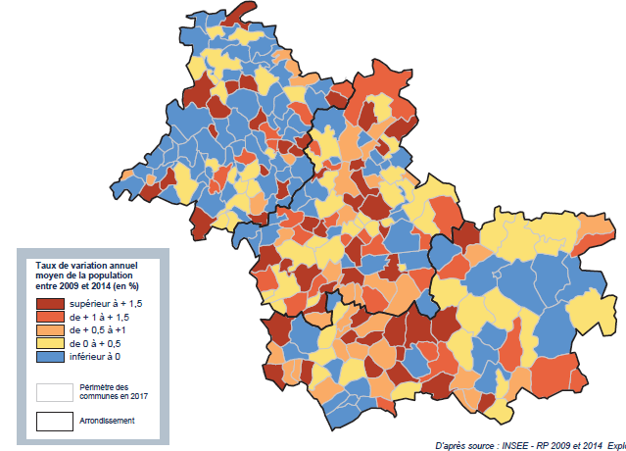
Dynamiques démographiques et attractivité
Des évolutions de population contrastées selon les territoires
Evolution 2009 – 2014 de la population par communes
Loir-et-Cher
D'après sources : INSEE RP 2009 et 2014 - Exploitations principales.

Slide 7
Dynamiques démographiques et attractivité
Un vieillissement moins marqué autour de l’axe ligérien
Indice de vieillesse
… par commune … par territoire
Loir-et-Cher
D'après source : INSEE – RP 2013
Notes:
Près de 30 % des habitants du Loir-et-Cher ont 60 ans ou plus, contre environ un quart en moyenne régionale ou métropolitaine.
Parallèlement, les jeunes de moins de 30 ans représentent un tiers de la population, soit sensiblement moins que dans la région ou le pays.
L'indice de vieillesse du département est assez élevé : 127 personnes de 60 ans ou plus pour 100 jeunes de moins de 20 ans en 2013, soit 16 points de plus que pour l'ensemble de la région.
Cet indice progresse continuellement. Il est particulièrement élevé dans l'arrondissement de Vendôme (140) et plus encore dans celui de Romorantin (150).
En revanche, la structure par âge de la population est mieux équilibrée dans l'arrondissement de Blois qui bénéficie de la présence d'une proportion plus importante de jeunes. Son indice de vieillesse (106) est assez peu éloigné de l'indice national.

Slide 8
Dynamiques démographiques et attractivité
Une croissance modérée du parc de logements
Hausse de 4 % du nombre de logements en 5 ans
Gain de 7 500 logements pour 5 100 ménages supplémentaires.
3 000 logements vacants supplémentaires en 5 ans (+ 21 %)
10 % du parc est vacant (0,7 point de plus qu’en région).
Plus de la moitié de l’offre de logement social est concentrée sur l’arrondissement de Blois
Le Loir-et-Cher compte environ 20 886 logements HLM au 1er janvier 2015.
Cela représente 14,2 % des résidences principales du Loir-et-Cher contre 16,7 % en Centre-Val de Loire et 16,9 % en métropole.
Loir-et-Cher

Slide 9
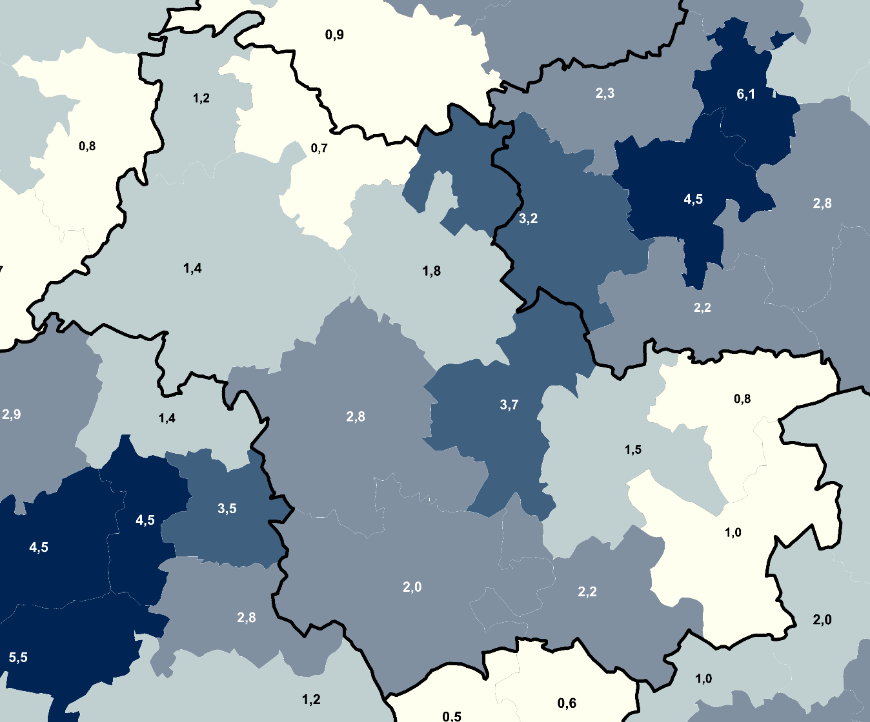
Dynamiques démographiques et attractivité
Une faible dynamique de construction
Taux de construction nouvelle 2013-2016 par territoire
Nombre de logements mis en chantier en Loir-et-Cher depuis 1999
Loir-et-Cher
D'après sources : SITADEL2 – INSEE RP 2013
Notes:
Une faible dynamique de construction
3 700 logements ont été mis en chantier au cours de la période récente (2013-2016) dans le département de Loir-et-Cher, la plupart correspondant à des opérations individuelles.
Le rythme de construction a très nettement ralenti en Loir-et-Cher comme dans de nombreux territoires. 926 logements construits en moyenne par an contre 1 665 entre 2009 et 2012 (soit moitié moins). Entre 1999 et 2008, le nombre moyen était de 2 112 unités par an.
Le taux global de construction nouvelle est de 2,1 logements commencés entre 2013 et 2016 pour 100 logements existants en 2013. Les nouvelles constructions sont plus nombreuses en proportion dans les vallées de la Loire et du Cher.

Slide 10
Dynamiques
économiques
500 emplois perdus entre 2008 et 2013
Evolution du nombre total d’emplois
entre 2008 et 2013 (en %)
126 000 emplois en 2013 (toutes catégories confondues) soit 500 de moins qu’en 2008 (- 0,4 %).
Evolution non homogène selon le territoire. Seul l’arrondissement de Blois affiche une croissance positive, tandis que celui de Romorantin-Lanthenay, et plus encore celui de Vendôme, connaissent un recul allant de 2 à 3 %.
Loir-et-Cher
D’après source : INSEE – RP 2008 et 2013
Notes:
Au sein même de ces territoires, les évolutions paraissent très contrastées : les pertes sont fréquentes et marquées dans le Perche, le secteur de Montoire, l'Est de la Sologne, en Vallée du Cher ; les gains sont plus fréquents sur l'axe ligérien, dans la partie beauceronne au nord de Blois, le Haut-Vendômois, le Controis et la région autour de Romorantin.

Slide 11
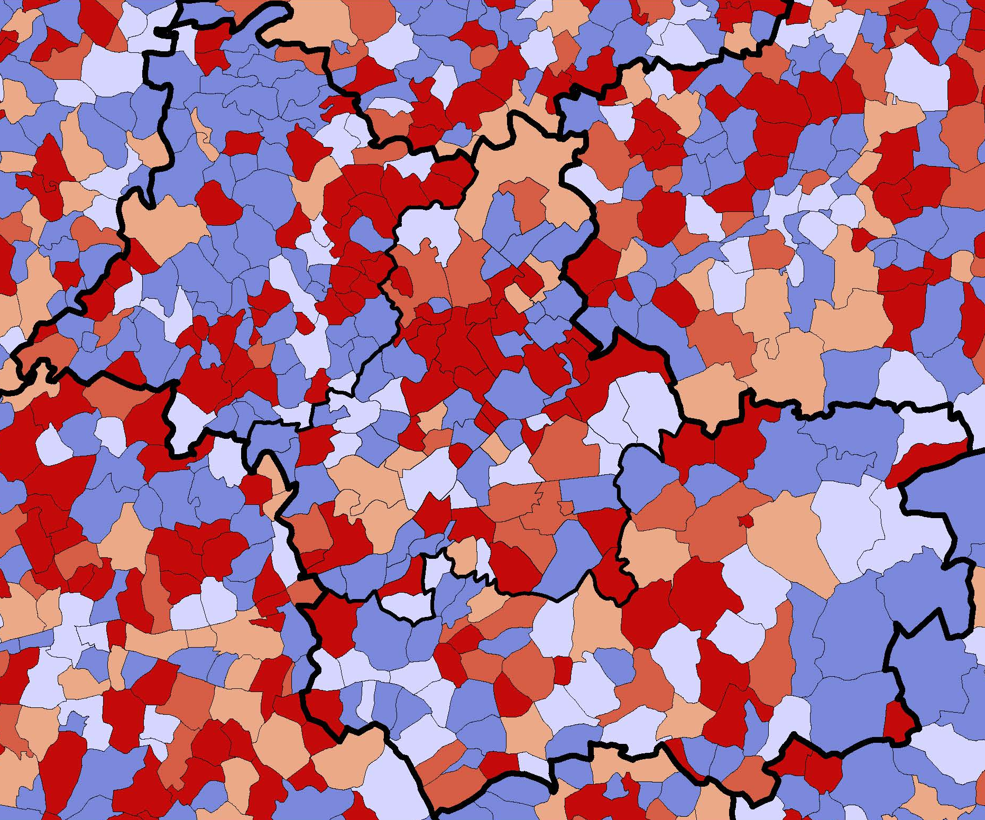
Dynamiques
économiques
Évolution de l’emploi total
entre 2008 et 2013 par commune
Loir-et-Cher
D'après source : INSEE – RP 2013
Notes:
Des évolutions contrastées :
Arr de Vendôme : Seul le Perche-Haut Vendômois connaît une croissance, très affirmée, et concentrée dans la partie Est de son périmètre. Les deux autres communautés ont un bilan négatif (920 emplois perdus à elles deux), bien que certains secteurs de Territoires vendômois enregistrent une progression, tel celui de Saint-Amand-Longpré.
Certaines communes, de tradition industrielle, affichent des résultats très négatifs : Vendôme (- 430), Saint-Ouen (- 170) et Montoire-sur-le-Loir (-90) ; d’autres se portent plutôt bien : une cinquantaine d’emplois supplémentaires à Morée, de 70 à 85 à Saint-Hilaire-la-Gravelle, à Naveil et Saint-Amand-Longpré.
Arr de Blois : Beauce Val de Loire (+ 21,7 %), où une grande majorité des communes bénéficie d'emplois supplémentaires, et Grand Chambord (+ 4,9 %). On note d’importantes créa­tions d’emplois à Mer (900) notamment dans le secteur de la logistique ou à Saint-Laurent-Nouan (220) le plus souvent en lien direct avec l’activité de la Centrale nucléaire.
L’emploi d’Agglopolys demeure quasi-stable (- 0,5 %) alors qu’en son sein les mouvements sont parfois de grande ampleur, à l’image de Blois qui perd plus de 1 500 emplois et Vineuil plus de 400 tandis que La Chaussée-Saint- Victor en gagne 1 150 (implantations de nouvelles entreprises sur les parcs Euro-Val de Loire, développement du pôle santé).
Plus globalement, la couronne de Blois, la rive nord de la Loire et le secteur sud-est (notamment Cheverny, Cour-Cheverny, Cellettes) paraissent les plus dynamiques, tandis que la partie nord-ouest du territoire, autour d'Herbault, se révèle plus fragile.
La frange loir-et-chérienne de Terres de Val de Loire gagne des emplois (Beauce-la-Romaine et Binas). Toutefois l'ensemble de la communauté en a perdu plus de 360, soit un reflux conséquent (- 2,8 %).
Arr Romo : difficultés rencontrées par les deux communautés de communes Coeur de Sologne et plus encore la Sologne des Rivières qui perdent à elles deux près de 600 emplois, et dans une moindre mesure à la région de Montrichard-Val-de-Cher. Les secteurs de Romorantin-Lanthenay et de Neung-sur-Beuvron demeurent stables.
Certaines communes, de tradition industrielle, affichent des résultats très négatifs (plus d’une centaine d’emplois supprimés à Salbris et Lamotte-Beuvron et même plus de 200 à Theillay et Selles-sur-Cher) ; d’autres se portent plutôt bien : une cinquantaine d’emplois supplémentaires à Saint-Georges-sur-Cher et Selles-Saint-Denis et plus d’une centaine à Contres, ainsi qu’à Saint-Aignan (effet Beauval).

Slide 12
Dynamiques
économiques
L’économie locale en pleine mutation
Répartition comparée de l’emploi total par grand secteur d’activités selon le territoire en 2013 (en %)
Loir-et-Cher
D’après source : INSEE – RP 2013
Notes:
Recul des activités du "Faire"
Cette évolution s’accompagne d’une transformation relativement rapide de l’économie locale. Les activités relevant du «Faire» (produire, fabriquer, construire) demeurent très présentes mais elles perdent du poids au profit des activités tertiaires ; l’économie résidentielle progresse.
Au cours de la période 2008-2013, l’industrie a de nouveau été confrontée à la fermeture d'établissements et à la suppression de postes de travail qui apparaissent cependant moins vigoureuses localement. L'industrie demeure significative, représentant 18 % de l’emploi local, ce qui place le Loir-et-Cher au 15ème rang national pour cet indicateur.
L’agriculture perd des emplois ; son influence se réduit aussi, ici comme ailleurs ; elle offre encore 4 % des emplois, soit davantage que dans la région ou le pays tout entier.
Les activités de la construction ont légèrement diminué au cours de cette période : elles pourvoient encore à plus de 7 % des emplois, soit légèrement plus qu'en région ou qu'en France.
Les secteurs relevant du tertiaire, marchand (surtout) et non marchand, ont en revanche progressé, dopant de ce fait leur poids au sein de l'économie locale.
Globalement, les trois secteurs productifs (agriculture, industrie et construction) représentent à présent 30 % des emplois du département, soit 2 points de moins que cinq ans auparavant.
Au sein du département, le profil économique des arrondissements apparaît très contrasté. Dans ceux de Romoratin-Lanthenay et plus encore de Vendôme, les activités relevant du «Faire» sont particulièrement présentes (respectivement 33 % et 38 % des emplois), ce sont aussi celles qui subissent les pertes d’emplois les plus conséquentes. Dans le Blaisois, la proportion d'emplois tertiaires y est désormais très élévée ; la structure de l'économie se rapproche de celle de la France métropolitaine.

Slide 13
Dynamiques
économiques
Des fonctions exercées très différentes selon les secteurs
Globalement, et logiquement, forte présence des professions de la sphère productive qui sont surreprésentées.
En revanche, certaines activités moins développées comme celles dévolues aux activités de gestion d’entreprises, de la banque et de l’assurance, à l’enseignement et à la formation, à la culture et aux loisirs.
Des différences locales :
Présence marquée d’une économie présentielle (41 %) dans les arrondissements de Blois et de Romorantin-Lanthenay.
Activités relevant de la production concrète particulièrement développées dans le Vendômois.
Services aux entreprises très présents dans le Blaisois.
Loir-et-Cher
Notes:
Les professions de la « production concrète » très présentes
L’analyse des fonctions exercées dans ces emplois (dite analyse fonctionnelle des emplois) confirme sans surprise la forte présence locale des professions de la sphère productive qui sont nettement surreprésentées. C’est le cas aussi des professions liées aux services de proximité.
D’autres professions en revanche y sont comparativement moins développées. Citons plus particulièrement celles dévolues aux activités de gestion d’entreprises, de la banque et de l’assurance, à l’enseignement et à la formation, au conseil, à la recherche / innovation, à la culture et aux loisirs...
Au sein des arrondissements, l’importance des catégories de professions exercées varie considérablement, en lien avec les constats opérés ci-avant pour les secteurs d’activités.
Ceux de Blois et de Romorantin-Lanthenay bénéficient d’une économie présentielle désormais très affirmée, regroupant 41 % des professions exercées, soit une proportion similaire à celle de la région et assez proche du niveau national.
La part des professions attachées à la production concrète est en revanche nettement plus élevée dans le Vendômois.
Les services aux entreprises sont sans surprise davantage développés dans le Blaisois.

Slide 14
Dynamiques
économiques
L'emploi salarié privé : de fortes pertes au cours des années récentes mais la tendance s’est inversée en 2016
Evolution de l’emploi salarié privé non agricole
en Loir-et-Cher depuis 2008
Depuis le début 2013, le Loir-et-Cher a continué à perdre des emplois : près de 1 900 postes salariés du secteur privé ont été supprimés en trois ans.
Cependant, une inversion de tendance semble s’être opérée en 2016 selon les données encore provisoires : un gain de 820 emplois.
Fin 2015, le Loir-et-Cher comptait près de 76 700 emplois salariés privés, relevant de l’URSSAF
Loir-et-Cher
D’après source : URSSAF (données au 31/12)
Notes:
Depuis le début 2013, le Loir-et-Cher a continué à perdre des emplois : près de 1 900 postes salariés du secteur privé en trois ans. Il en compte à présent près de 76 700.
Cependant, une inversion de tendance semble s'être s'opérée. Les pertes sont faibles en 2015 (une vingtaine de postes). Les données encore provisoires disponibles pour le département en 2016 semblent confirmer cette reprise. Le gain serait de 820 emplois.
Les territoires au sein du département n’ont pas évolué de manière semblable, loin s’en faut.
Du début 2013 à fin 2015, le volume d’emplois a fortement décru dans le Blaisois, sans discontinuer (- 1 450 emplois) ; dans l'arrondissement de Romorantin-Lanthenay, le bilan sur les 3 années est négatif ( - 550) mais la situation s'est inversée en 2015, le territoire gagnant de nouveau des emplois. Dans le Vendômois, le retournement de tendance est intervenu en 2014 et le bilan des 3 années est positif (+ 120).

Slide 15
Dynamiques
économiques
De grosses pertes dans l’industrie, un décrochage
de la construction
Evolution de l’emploi salarié du secteur privé (hors agriculture) en Loir-et-Cher
1993 – 2000
+ 7 521 emplois
2000 – 2008
+ 138 emplois
2008 – 2012
- 2 671 emplois
2012 – 2015
- 1 886 emplois
Loir-et-Cher
Services
Commerce
Construction
Industrie
D’après sources : UNEDIC (1992 à 2008) et URSSAF (2008 à 2015)
Notes:
Les pertes d’emplois du privé concernent 3 des 4 grands secteurs d'activité (hors agriculture).
Rien qu’au cours des trois années 2013 à 2015, environ 1 030 emplois ont été supprimés dans l’industrie. Le rythme des pertes apparaît toutefois relativement proche de celui observé pour la région et la France métropolitaine. Il s’agit donc d’une mutation profonde touchant l’ensemble des économies. Les difficultés semblent un peu plus vives dans le sud du département ; le secteur industriel vendômois paraît mieux résister.
En 7 années, depuis 2008, le Loir-et-Cher a perdu 2 730 emplois salariés industriels.
Le secteur de la construction, très présent localement, a connu au cours des années récentes une crise générale très dure, alimentée par une chute abyssale de la mise en chantier de logements, entraînant la disparition de nombreux établissements et emplois. Il semble toutefois, selon les données conjoncturelles récentes, que la situation soit sur le point de changer.
Au cours des 3 dernières années, 1 120 emplois ont été supprimés dans ce secteur dans le département. Ce qui apparaît singulier c’est la vigueur du reflux, nettement plus accusé qu'ailleurs. Celui-ci est particulièrement fort dans l'arrondissement du sud (suppression d'1 emploi sur 5 en 3 ans). En 7 années, la construction a vu disparaître un quart de ses effectifs dans le Loir-et-Cher (plus de 2 000).
Le commerce a perdu 400 emplois depuis début 2013 (et un millier depuis 2008, soit - 8 %). Pour ce secteur également le recul est sensiblement plus sévère localement ; il est particulièrement fort dans le Blaisois.
Les activités de services progressent de près de 670 emplois en 2013-2015. Les situations locales sont cependant très contrastées : le Vendômois connaît une augmentation soutenue (+ 9 % en 3 ans), tandis que le Blaisois recule de 1 %.
En 7 années, les services ont gagné 1 280 emplois (+ 3,4 %).

Slide 16
Dynamiques
économiques
Evolutions différentes selon le territoire
Evolution du nombre d’emplois salariés privés entre 2008 et 2015 selon le territoire (hors agriculture)
Nombre total d’emplois salariés
du secteur privé au 31/12/2015
Loir-et-Cher
14 484
21 374
40 835
76 693
D’après source : URSSAF
Notes:
Évolution récente (2014 et 2015) par secteurs d’activités détaillés
Branches gagnant le plus d’emplois
Intérim : + 547
Services relatifs aux bâtiments : + 283
Entreposage - services auxiliaires des transports : + 277
Industries alimentaires : + 262
Ingénierie, contrôle et analyses : + 216
Soutien aux entreprises : + 187
Hébergement médico-social et social : + 114
Restauration : + 111
Branches perdant le plus d’emplois
Travaux de construction spécialisés : - 630
Transports : - 229
Industrie automobile : - 214
Commerce de détail : - 189
Services d'information : - 119
Commerce de gros : - 93
Fabrication de machines et équipements : - 91
Construction de bâtiments : - 86
Fabrication d'éléments électriques : - 84
Réparation-installation machines et équipements : - 80
Fabrication de meubles : - 80

Slide 17
Dynamiques
économiques
La plupart des branches industrielles perdent des emplois
Entre 2008 et 2015, l’industrie a perdu 12 % de ses effectifs du secteur privé.
Selon les activités la situation est inégale, ainsi parmi les 20 principales branches
présentes localement, 15 affichent une évolution négative.
Globalement, le repli est de 18 % entrainant la perte de près de 3 000 emplois.
Quelques branches d’activités affichent une croissance : l’agroalimentaire et dans une moindre mesure : le travail du cuir et les matériels de transport (hors automobile).
Globalement, elles généraient 460 emplois supplémentaires, soit un gain de 9 %.
Loir-et-Cher
Notes:
La plupart des branches industrielles perdent des emplois
Un regard porté sur une période un peu plus longue permet de mesurer l'ampleur des dynamiques en cours.
Entre 2008 et 2015, l’industrie perd 12 % de ses effectifs privés. Mais la situation selon les activités apparaît extrêmement inégale. Parmi les 20 principales branches présentes localement, 15 affichent une évolution négative, qui peut être pour certaines très importante : plus de la moitié des effectifs supprimés dans la fabrication de produits informatiques, électroniques et optiques. Pertes très accusées aussi dans l'industrie automobile, la fabrication d'équipements électriques et la fabrication de machines et équipements. Globalement, celles-ci ont perdu durant ces 7 années plus de 3 000 emplois, soit un repli vigoureux de 18 %.
Seules 5 branches sont en croissance, parmi lesquelles on distingue l'agroalimentaire ainsi que dans une moindre mesure, le travail du cuir et les matériels de transport (hors automobile). Globalement, elles ont généré plus de 460 emplois supplémentaires, (croissance de 9 %).

Slide 18
Dynamiques
économiques
Tertiaire, des dynamiques contraires
Depuis 2008, les activités de services marchands ont créé près de 1 300 emplois dans le département.
Parmi les branches les plus dynamiques se trouvent : l’intérim (surtout depuis 2015, signe fort d’un redémarrage de l’économie), les activités de soutien aux entreprises, l’hébergement médico-social, les services financiers et d’assurance, la logistique.
En retrait : les activités de poste et de courrier, l’action sociale sans hébergement…
Loir-et-Cher
Notes:
Tertiaire, des dynamiques contraires
Depuis 2008, en sept années, les activités des services marchands ont créé près de 1 300 emplois dans le département. Ce gain résulte de mouvements très contrastés, dont on sousestime souvent la portée.
Sur les 25 principales branches présentes localement, plus de la moitié ont enregistré une croissance de leurs effectifs (globalement + 3 530, soit un bond de 18 %), tandis que les autres ont perdu plus de 1 800 postes (- 12 %).
Parmi les plus dynamiques se trouvent l'intérim (surtout depuis 2015, signe fort d’un redémarrage de l’économie), les activités de soutien aux entreprises, l’hébergement médicosocial, les services financiers et d’assurance, la logistique.
En retrait, les activités de poste et de courrier, l’action sociale sans hébergement, etc.

Slide 19
Dynamiques
économiques
Les mouvements d’entreprises
Taux de création d’entreprises par secteur d’activité et territoire en 2015 (en %)
Loir-et-Cher
D’après sources : INSEE – fichier Sirene
Notes:
Vers une réduction des radiations d’entreprises ?
1 834 établissements ont été créés dans le département en 2015 dont près de 1 570 relevant de la CCI et/ou de la CMA.
Le nombre des créations s’est envolé récemment du seul fait de l’inscription désormais rendue obligatoire de certaines autoentreprises. Elles relèvent très majoritairement d’activités de commerce et de services.
Pour l’ensemble du Loir-et-Cher, le taux de création d’entreprises apparaît en deçà du taux national mais légèrement supérieur à celui de la région ; de surcroît le taux de survie à 5 ans des jeunes entreprises y est plus faible. Cela révèle une difficulté du tissu local des entreprises à se renouveler. Toutefois la situation semblerait évoluer sur ce point…
Les radiations tendent à se réduire, signe d’une amélioration progressive de la situation des entreprises, mais leur nombre se situe encore à un niveau élevé si on se réfère à la période d’avant la crise de 2007/2008.
6 700 établissements artisanaux
L’artisanat est une composante importante de l’économie départementale.
Fin 2016, plus de 6 700 établissements artisanaux, tous corps de métiers confondus, sont installés dans le département, soit 20 artisans pour 1 000 habitants. Cette proportion est sensiblement plus élevée dans l'arrondissement de Romorantin-Lanthenay (23 ‰).
L’activité la plus répandue est le Bâtiment, concernant encore 41 % des entreprises artisanales. Or ce secteur a connu de grandes difficultés au cours des années récentes, conduisant à la disparition de nombreux établissements. Le profil artisanal de certains territoires communautaires s’en trouve considérablement modifié, à l'exemple de la Sologne des Etangs où le bâtiment occupait 54 % des artisans en 2013, 44 % à présent.

Slide 20
Dynamiques
économiques
Locaux d’activités, la construction boostée en 2016
Evolution des surfaces de locaux d’activités mis en chantier
en Loir-et-Cher (en milliers de M²)
Loir-et-Cher
D’après source : Ministère de l’Equipement – SITADEL2
Notes:
Deux projets importants à Romorantin-Lanthenay et à Blois-Villebarou
Près de 177 000 m² de locaux destinés aux activités ont été mis en chantier en 2016 dans le Loir-et-Cher. Cela fait suite au volume historiquement bas des 2 années précédentes.
Près de la moitié de ces surfaces sont concentrées dans l'arrondissement de Blois, et plus d'un tiers dans celui de Romorantin-Lanthenay. Dans ces deux territoires, d'importants projets ont dopé les volumes mis en chantier (à Blois/Villebarou et à Romorantin). En revanche, les surfaces demeurent très faibles dans le Vendômois.

Slide 21
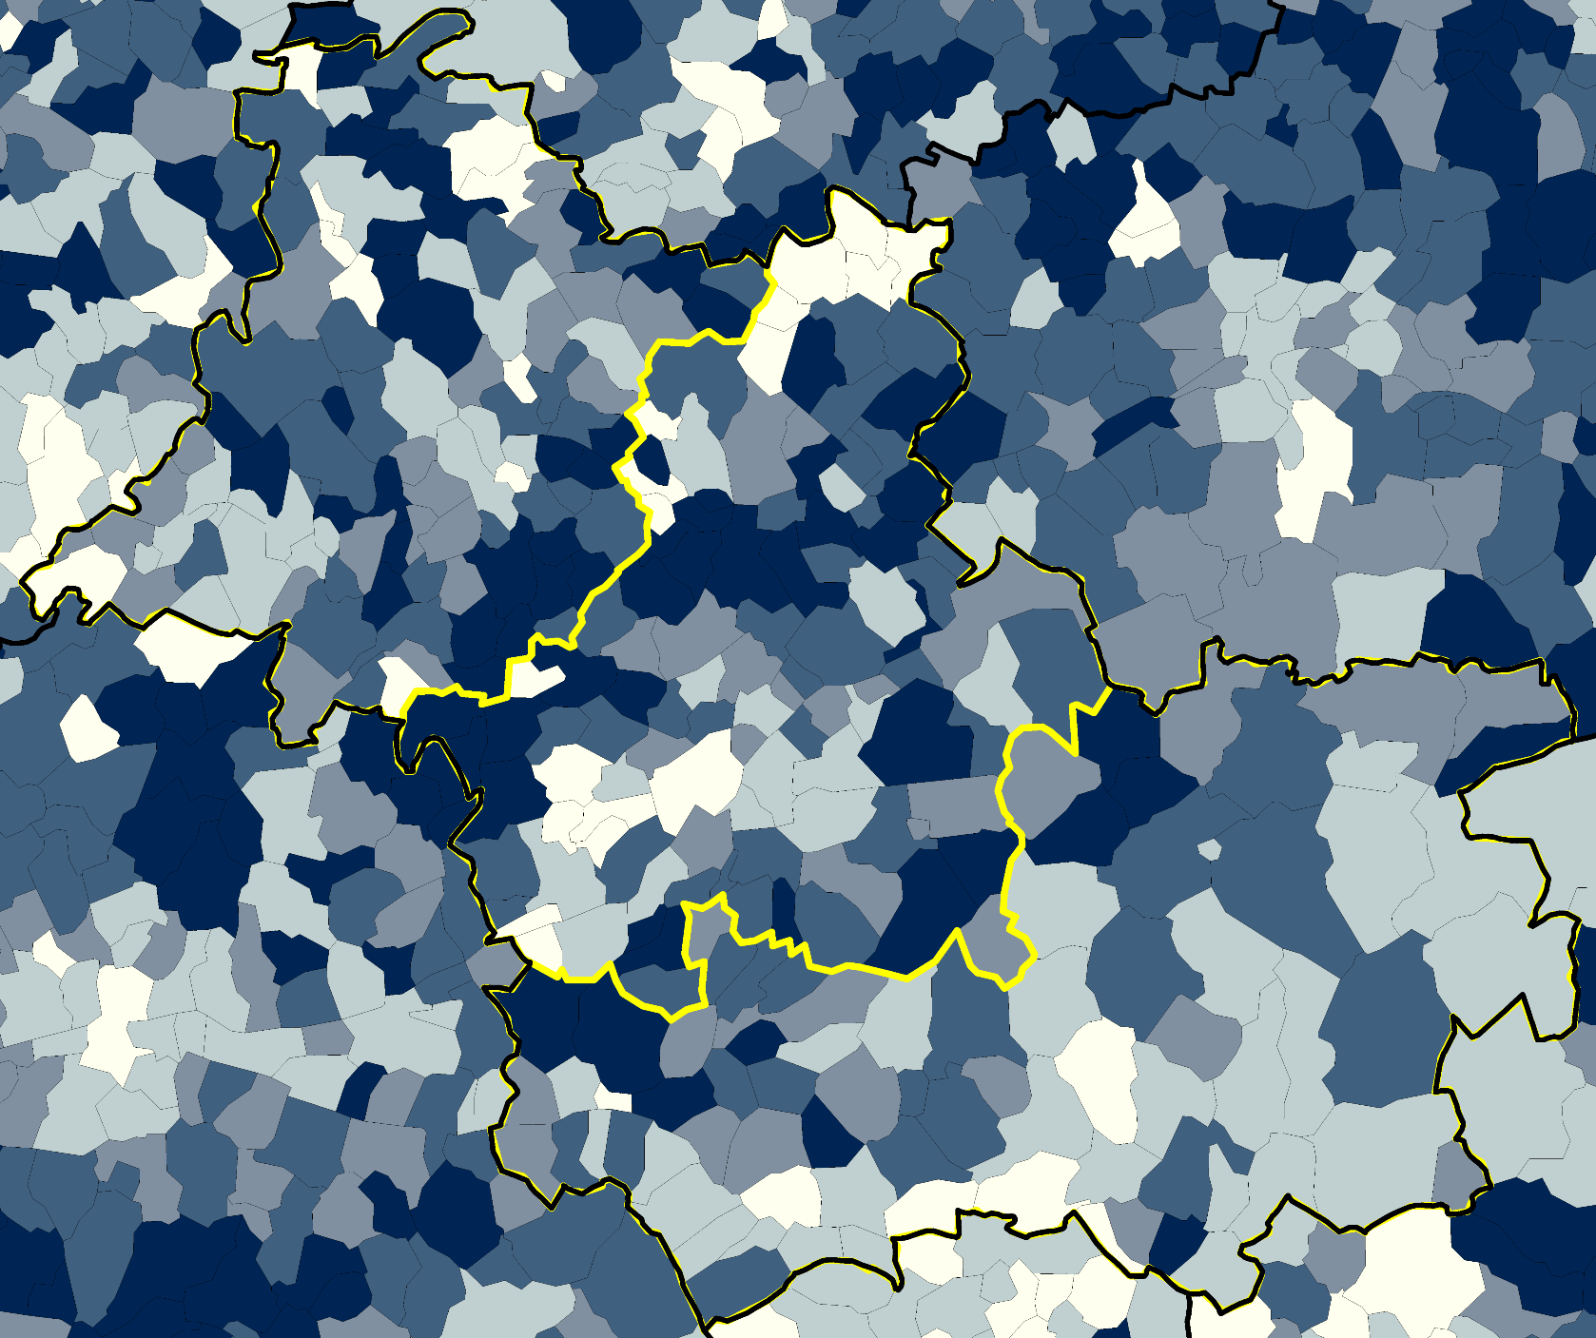
Les ressources humaines
Un taux d’activité élevé qui progresse encore
Evolution du nombre d'actifs
entre 2008 et 2013
(en %)
Loir-et-Cher
D’après source : INSEE – RP 2008 et 2013
Notes:
Un taux d'activité relativement élevé qui progresse encore
148 700 actifs de 15 à 64 ans (occupés ou au chômage) vivent en Loir-et-Cher en 2013.
Leur nombre progresse de 1,6 % entre 2008 et 2013 dans le département dépassant de 0,3 point l'évolution constatée au niveau régional sur la même période.
Le taux d'activité départemental s'établit à 74,4 % plaçant ainsi le Loir-et-Cher au 24e rang des départements de métropole
pour l'importance de ce taux. Il a progressé de 1,2 point entre 2008 et 2013.
Les taux d'activité (global et par sexe) du département sont relativement proches de ceux de la région Centre-Val de Loire mais restent supérieurs aux taux nationaux : 74,4 % contre 73,2 % pour le total, 71,7 % contre 69,9 % pour les femmes.
L'écart est particulièrement élevé pour les jeunes : 48,8 % sont actifs en Loir-et-Cher, soit 6 points de plus qu'en France métropolitaine.

Slide 22
Les ressources humaines
1 salarié sur 8 en CDD, interim ou en emploi aidé
Part des salariés en contrat court en 2013 (en %)
Loir-et-Cher
CDD, Intérim, emplois aidés
Apprentis,
stagiaires
D’après source : INSEE – RP 2013
Notes:
1 salarié sur 8 en emploi précaire
1 salarié sur 8 occupe un emploi en CDD, interim ou emploi aidé dans le département, soit légèrement plus qu'au niveau régional et national.
La part des salariés en contrat court est légèrement supérieure en Vendômois.

Slide 23
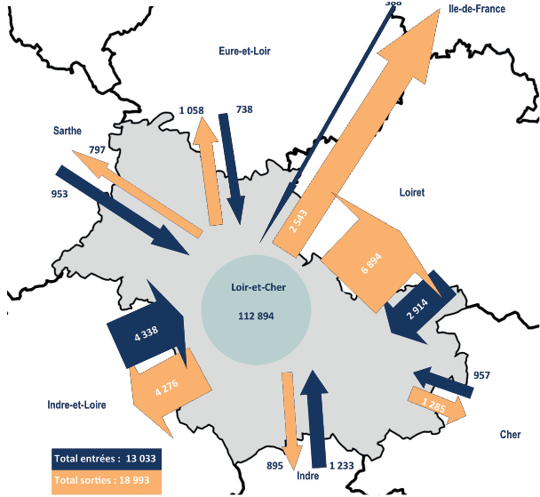
Des échanges plus importants avec le Loiret
Les ressources humaines
Flux domicile – travail en Loir-et-Cher en 2013
85 emplois pour 100 actifs
112 900 actifs résident et travaillent dans le département.
19 000 actifs du département travaillent à l’extérieur
13 000 emplois locaux sont occupés par des actifs résidant en dehors du département.
Loir-et-Cher
D’après source : INSEE – RP 2013
Notes:
85 emplois pour 100 actifs
112 900 actifs résident et travaillent dans le département.
19 000 actifs du département travaillent à l’extérieur
13 000 emplois locaux sont occupés par des actifs résidant en dehors du département.
Le département propose moins d’emplois qu’il ne compte d’actifs (85 emplois pour 100 actifs), cette proportion varie entre les arrondissements (de 90 pour Blois à 78 pour celui de Romorantin-Lanthenay, 80 pour celui de Vendôme).
Les principaux flux domicile-travail s'effectuent sur l'axe ligérien, ils sont presque à équilibre s'agissant des flux avec l'Indre-et-Loir (4 276 sorties pour 4 338 entrées) ce qui n'est pas le cas de ceux avec le Loiret (6 900 sorties pour seulement 2 900 entrées).
Les distances parcourues à l'occasion des trajets domicile-travail sont en moyenne de 49,1 km (A/R quotidien) pour le département.
On note des écarts importants entre territoires, les trajets les plus longs étant effectués par les personnes résidant en Sologne et travaillant dans l'agglomération Orléanaise (plus de 60 km journaliers A/R).

Slide 24
Les ressources humaines
Un niveau de formation relativement faible
Un profil socioprofessionnel de la population assez proche de celui de la région Centre-Val de Loire
Une présence plus marquée des ouvriers et des retraités
Moins de professions intermédiaires et de cadres
Un niveau de diplôme moins élevé qu’au niveau régional
Loir-et-Cher
Notes:
Un quart des 15-64 ans sortis du système scolaire sans diplôme
Le profil socioprofessionnel de la population loir-et-chérienne est assez voisin de celui de la région sans pour autant lui ressembler en tous points.
Il se distingue notamment par une présence plus marquée des ouvriers (1,8 point de plus) et des retraités (2 points de plus).
A l’inverse, la population compte moins de professions dites intermédiaires et de cadres.
Cela traduit très bien l’orientation de l’économie locale, attachée aux activités de production.
La population en âge d'être active (de 15 à 64 ans sortie du système scolaire) affiche un niveau de diplôme moins élevé qu'au niveau régional ; les écarts hommes-femmes y sont également davantage marqués.

Slide 25
Marché du travail et précarité
Le nombre des demandeurs d’emploi de catégorie A diminue…
Evolution du nombre de demandes en fin de mois au 31/12 selon la catégorie
en Loir-et-Cher
Loir-et-Cher
D’après source : Pôle emploi
Notes:
...mais une précarisation croissante de l'emploi
Fin 2016, le département compte près de 26 800 demandeurs d’emploi, catégorie A, B et C confondues.
Ce nombre a progressé de 36 % depuis 2010, de façon vigoureuse dans les années 2012 - 2015. Il s’est presque stabilisé en 2016.
Les effectifs de la catégorie A (sans activité dans le mois), presque stables en 2014 et 2015, ont nettement diminué en 2016 (- 620). Une partie de la baisse est sans doute liée au plan de formation mis en place par le gouvernement pour les chômeurs.
Le recul a profité à presque toutes les catégories de demandeurs, et plus particulièrement aux jeunes (leur nombre a diminué de près de 9 % en un an) et à ceux inscrits depuis moins de 2 ans ; en revanche elle ne touche pas les seniors dont le nombre s’est cependant stabilisé.
Toutefois les rangs des demandeurs alternant contrats courts et périodes de recherche (catégories B et C) continuent de se gonfler, signe d’une précarisation croissante des emplois. Fin 2016, ils étaient 11 600 en Loir-et-Cher, soir 670 de plus en un an.
Le taux de chômage (8,7 % à fin septembre 2016) est moins élevé en Loir-et-Cher qu'en région ou qu'en France. Au sein du département, il varie de 8,0 % (zone d'emploi de Vendôme) à 10,3 % (ZE de Romorantin-Lanthenay).

Slide 26
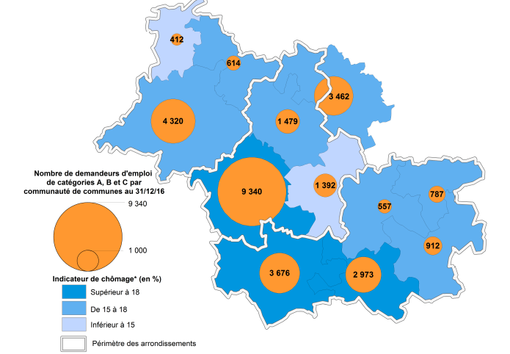
Marché du travail et précarité
Un chômage plus accentué dans les villes et en Vallée du Cher
Nombre de demandeurs d'emploi en 2016 et indicateur de chômage par EPCI
Loir-et-Cher
D’après sources : Pôle emploi 2016 – INSEE – RP 2013
Notes:
Un chômage plus accentué dans les villes et en Vallée du Cher
Au sein du département, le chômage paraît plus accentué dans la Vallée du Cher et dans certains secteurs de
Sologne.
Il est logiquement plus fort dans les villes où se concentre le parc de logements sociaux.
En revanche, il y a proportionnellement moins de chômeurs au sein de la population dans la couronne blésoise, dans les communes solognotes proches du pôle orléanais, et dans une moindre mesure dans une partie de la couronne de Vendôme.
On remarque aussi que les deux arrondissements de Vendôme et de Romorantin se distinguent par une proportion sensiblement plus forte de jeunes, de seniors et de personnes inscrites depuis plus d'un an parmi les demandeurs d'emploi.

Slide 27
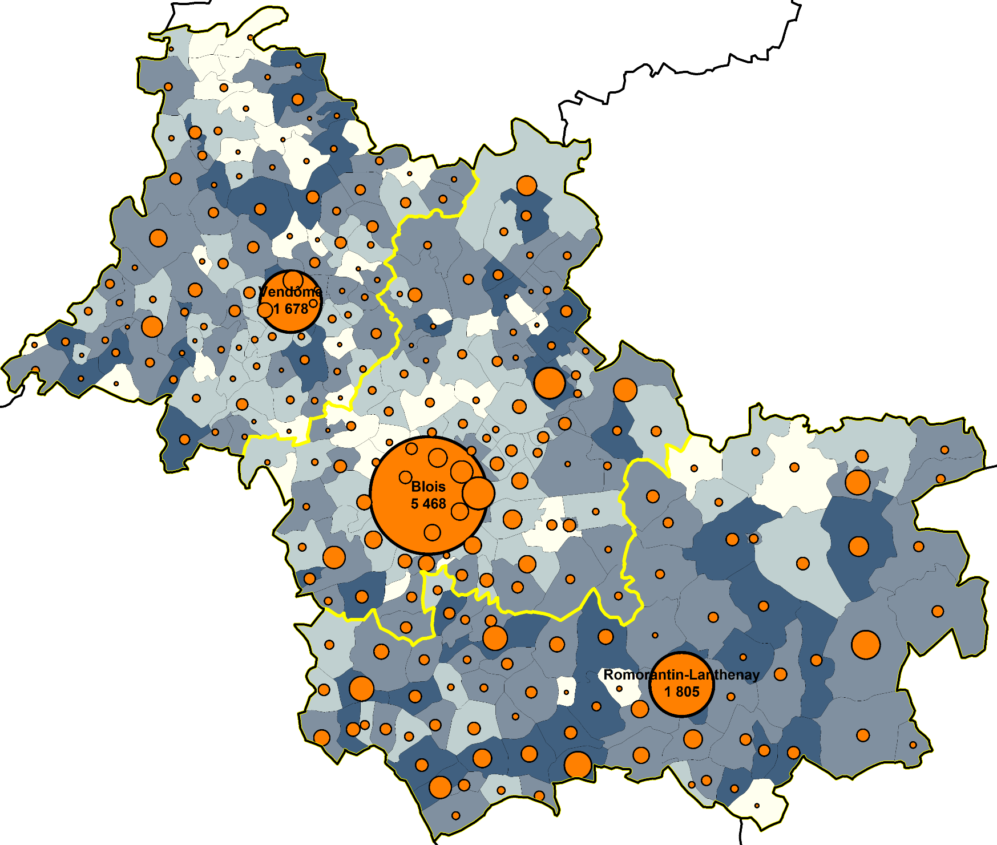
Marché du travail et précarité
Nombre de demandeurs d'emploi en 2016
et indicateur de chômage par commune
Loir-et-Cher
D’après sources : Pôle emploi 2016
– INSEE – RP 2013

Slide 28
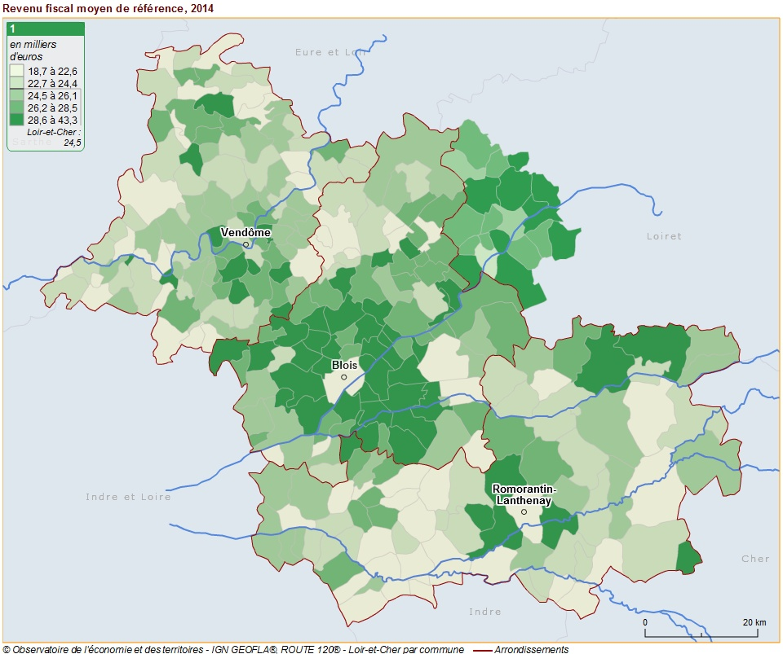
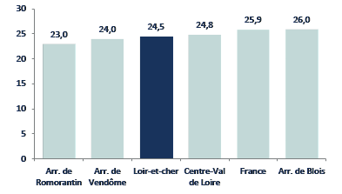
Marché du travail et précarité
De bons niveaux de revenu en périphérie de Vendôme
Revenu fiscal de référence moyen en milliers d’euros en 2014
Loir-et-Cher
D'après source : Ministère des finances
Notes:
Des niveaux de revenus plus élevés dans le Blaisois
Dans l'ensemble, la population du Loir-et-Cher dispose d'un niveau de revenus se situant dans la bonne moyenne (37ème rang national). Le revenu fiscal de référence moyen est de 24 500 €, inférieur toutefois à celui de la région et de la France.
La proportion de ménages non imposés (55 %) est très légèrement supérieure à celle de la région et du pays.
Au sein du territoire départemental apparait cependant un fort contraste entre d'une part le Blaisois où les revenus sont nettement plus élevés, supérieurs même au niveau national, et les autres arrondissements où les revenus sont plus faibles, particulièrement dans le Romorantinais (Vallée du Cher).

Slide 29
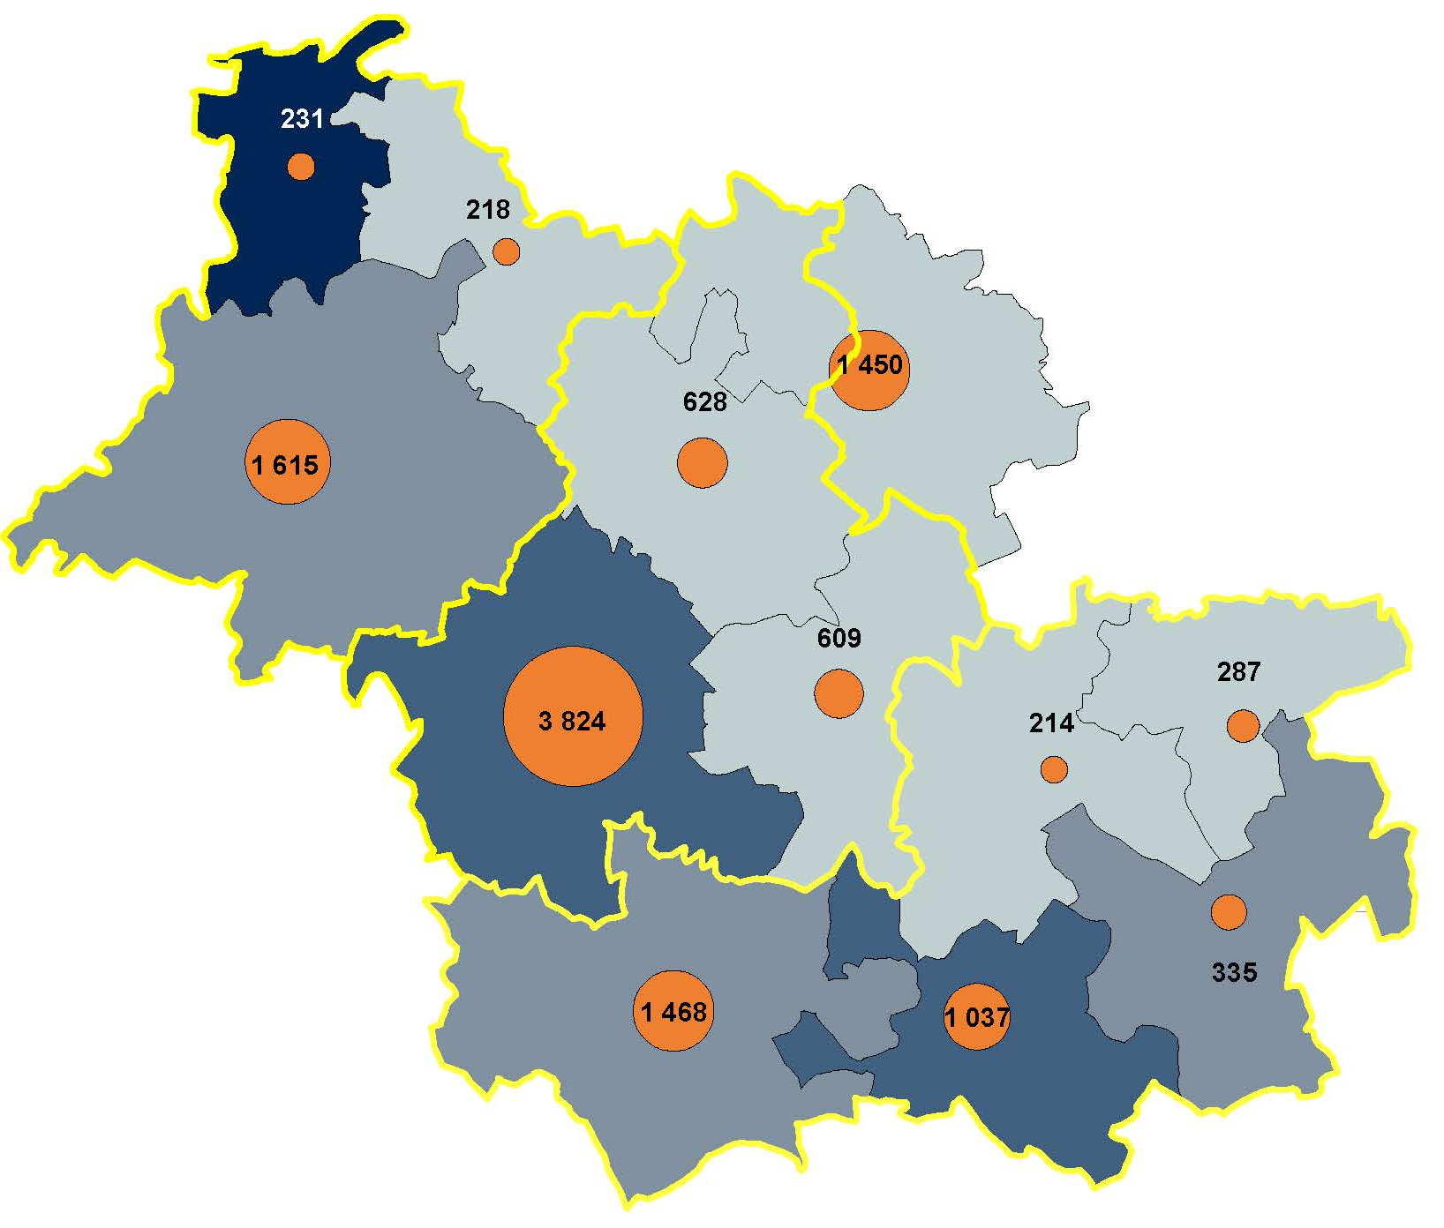
Marché du travail et précarité
Une composition des ménages proche de celle de la région
Nombre et part des familles monoparentales en 2013
parmi les familles avec enfants
Loir-et-Cher
D’après source : INSEE – RP 2013
Notes:
10 345 familles monoparentales
La composition des ménages est assez proche de celle observée pour l'ensemble de la région.
Le département compte un tiers de ménages composés d'une seule personne et environ 7 % de familles monoparentales : leur part dans le total des ménages a augmenté au cours des 5 années 2008-2013.
De grandes différences sont observées au sein des territoires. Agglopolys compte 37 % de ménages d'une personne, et Blois près de 1 sur 2.
Les familles monoparentales sont très présentes dans les villes où se situe le parc social et en bordure de la Sarthe.
La proportion de couples avec enfants diminue sensiblement.

Slide 30
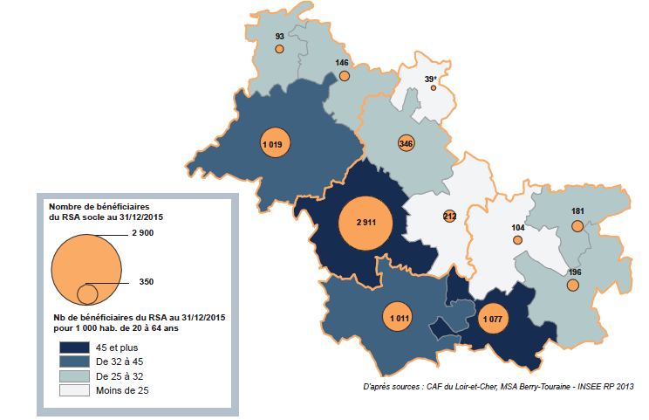
Baisse du nombre de bénéficiaires du RSA en 2016
Marché du travail et précarité
Les bénéficiaires du revenu de solidarité active par communauté de communes au 31/12/2015
RSA socle (avec ou sans activité)
Loir-et-Cher
Notes:
Baisse du nombre de bénéficiaires du RSA en 2016
Depuis la mise en place du dispositif en 2009, le nombre de bénéficiaires du RSA a augmenté de façon continue jusqu'en 2015 dans le département (+ 1 600 bénéficiaires entre 2011 et 2015 soit une augmentation de plus d'1/4 en 4 ans).
Leur proportion parmi les habitants de 20 à 64 ans reste cependant inférieure au niveau national (41 contre 47 ‰).
En 2016, le Loir-et-Cher, comme la métropole, enregistre une inversion de tendance avec 4 % de baisse : il en compte 7 024.
Les données ne sont pas encore disponibles à une échelle plus fine.

Slide 31
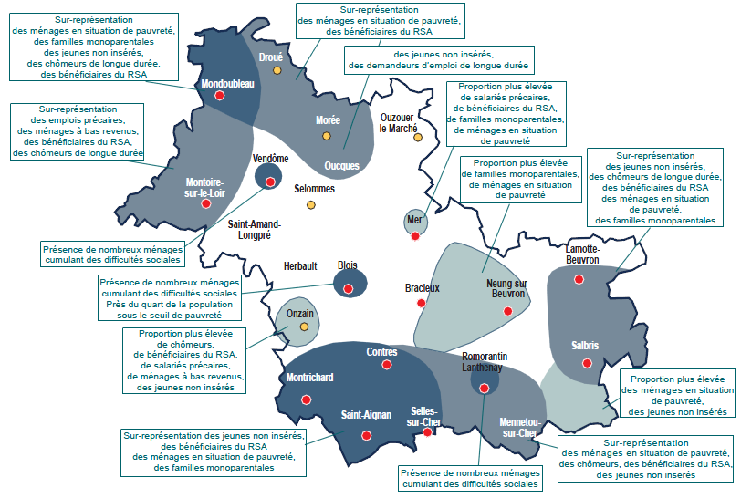
Plusieurs secteurs présentant des fragilités sociales
Marché du travail et précarité
Synthèse des principaux indicateurs sociaux
Loir-et-Cher
Carte de synthèse réalisée à partir d’un ensemble d’indicateurs : Niveaux de revenus, taux de pauvreté, allocataires CAF à bas revenu, part des jeunes ni en emploi ni en formation, familles monoparentales, proportion de salariés précaires, indicateur de chômage, bénéficiaires du RSA
Notes:
Plusieurs secteurs présentant des fragilités sociales
Environ 40 600 habitants du Loir-et-Cher (12,4 %) vivent sous le seuil de pauvreté, soit un taux sensiblement plus faible qu'au niveau national (2 points de moins). Cette proportion est cependant plus forte dans les villes (18 % à Romorantin, 20 % à Vendôme et 24 % à Blois).
Les ménages rencontrant des difficultés sociales y sont sur-représentés, notamment en raison de la présence d'un parc social accessible aux plus défavorisés. C'est également le cas dans d'autres communes à l'exemple de Mer, Saint-Aignan, Selles-sur-Cher...
Plus globalement, certains territoires présentent un ensemble d'indicateurs sociaux défavorables : la Vallée du Cher, principalement le secteur allant de Montrichard à Selles-sur-Cher, ainsi que les secteurs proches de la Sarthe et de l'Eure-et-Loir, particulièrement autour de Mondoubleau. C'est le cas aussi de l'est de la Sologne, autour de Salbris et Lamotte-Beuvron.
La situation parait meilleure dans le Blaisois (hors Blois).

